Slide 2
Anotace
Materiál obsahuje přehled české domácího a zahraničního odboje během 2. sv. války. Na závěr žáci plní úkoly k zamyšlení.
Pilotáž:
Prezentace byla pilotována žáky 5.ročníku. Úkoly jsou zaměřeny na regionální dějiny. Prezentaci je možné doplnit vhodnými dokumentárními filmy.

Slide 3
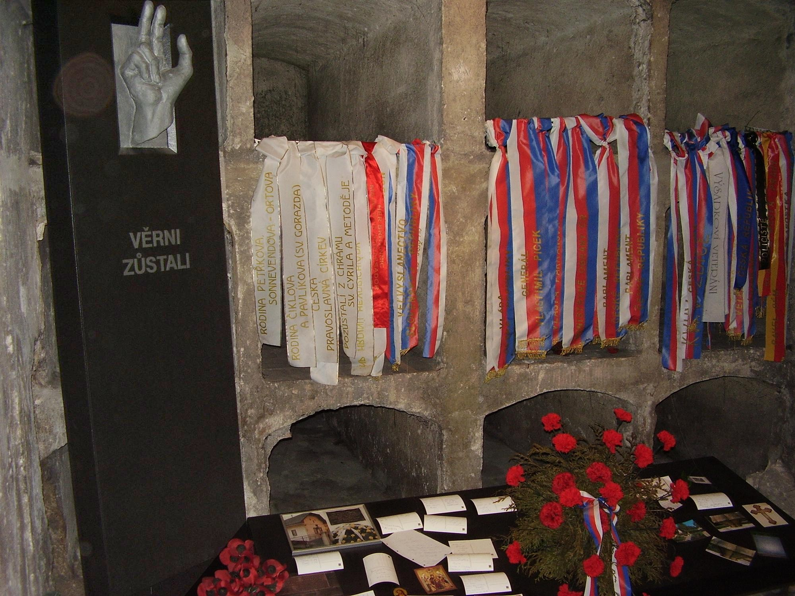
Boj proti nacistům

Slide 4
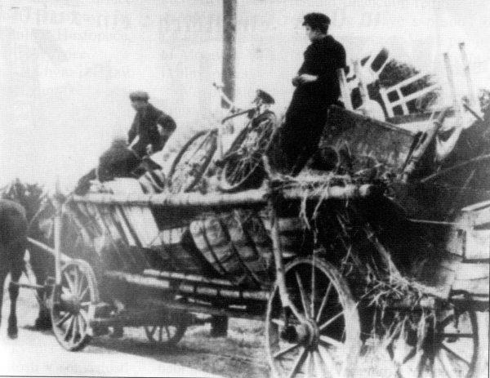
15.3.1939- Vyhlášení Protektorátu Čechy - Morava

Slide 5
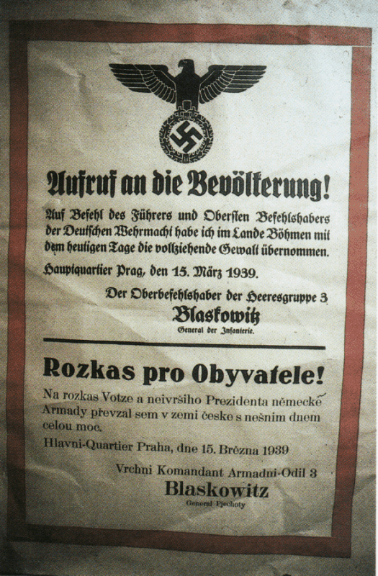
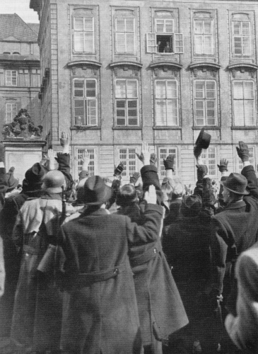

Slide 6
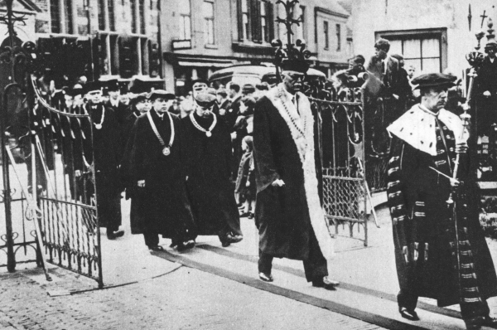
17.11.1939 – uzavření vysokých škol

Slide 7
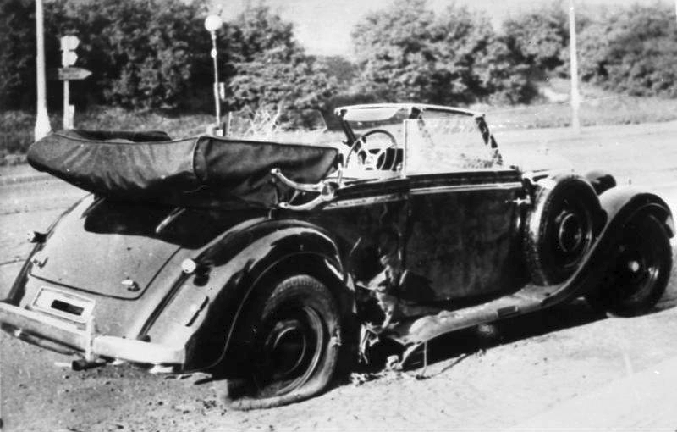
1942 – atentát na Heydricha

Slide 8
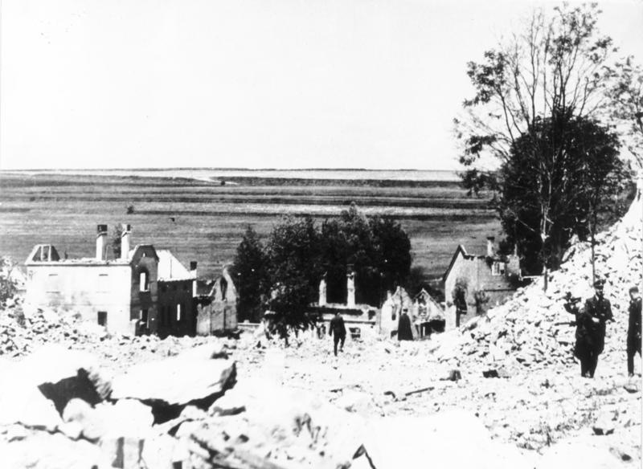
1942- vypálení Lidic, Ležák

Slide 9
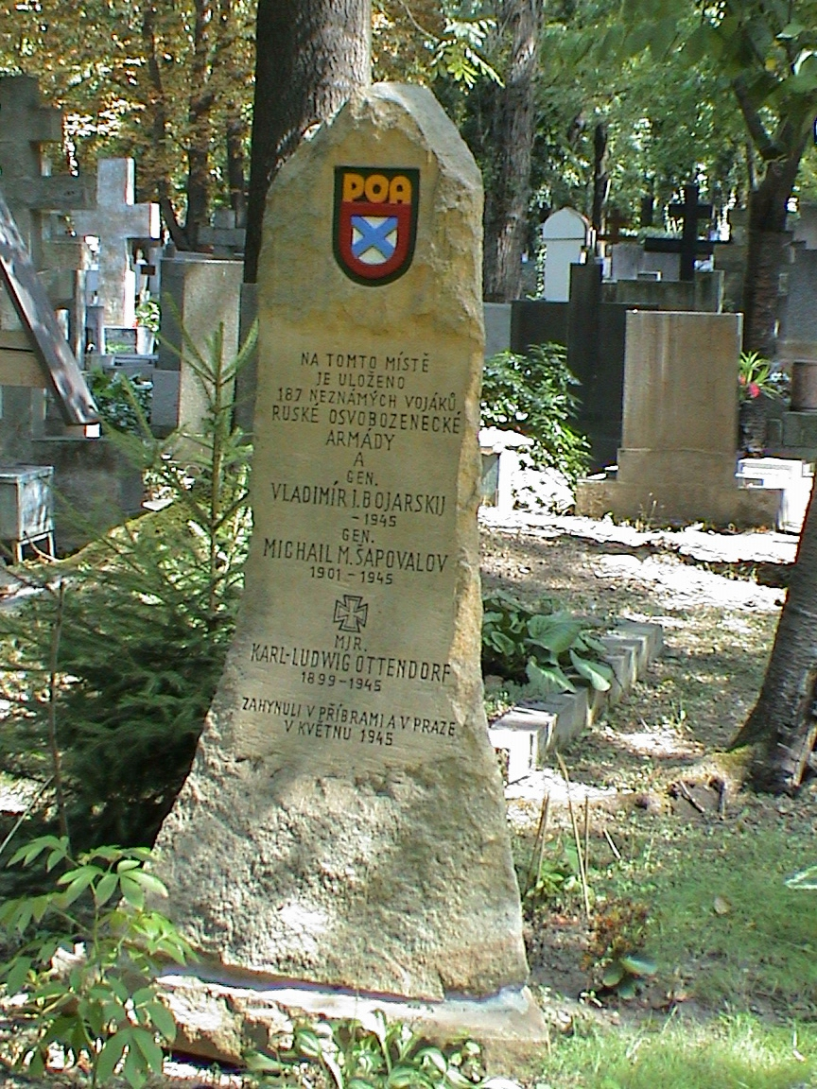
Zahraniční odboj
Anglie, Francie
SSSR

Slide 10
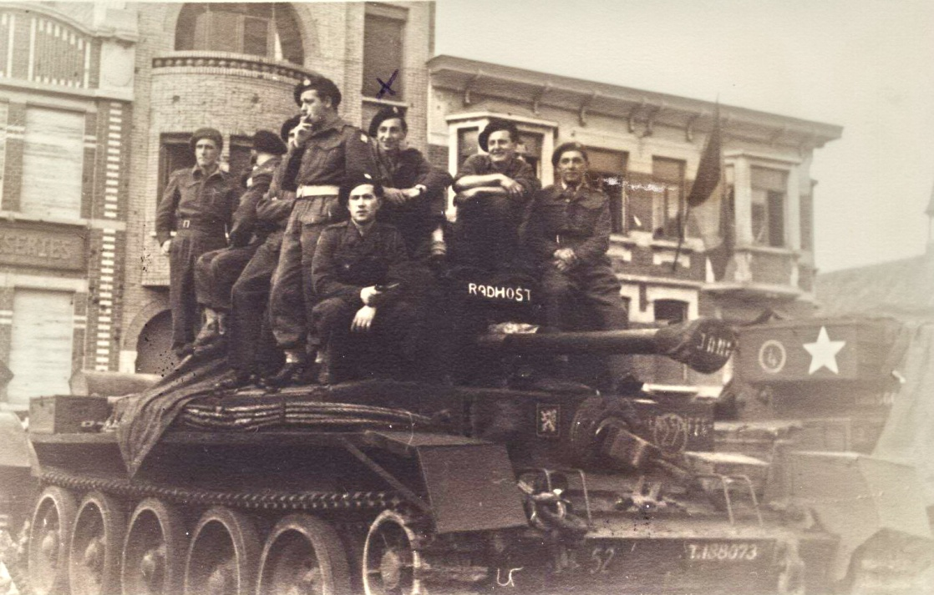

Slide 11
Domácí odboj
Květen 1945 povstání v Přerově a Praze
Partyzánský odboj

Slide 12
Úkoly na závěr:
Kdy bylo vaše město, vesnice osvobozeny?
Jaké armády se podílely na osvobození vašeho města?
Máte ve městě nějaké pomníky z 2. sv. války?
Jaká významná osoba je spojována s vaším městem?
Existovaly v blízkosti vašeho města nějaké partyzánské oddíly?

Slide 13
Řešení:
Kroměříž byla osvobozena 5.5.1945 Rumunskou armádou
Ludvík Svoboda – sloužil v Žižkových kasárnách před válkou, je zde i pochován společně se svým synem (bývalý prezident Československa). Nachází se zde i pamětní deska na domě, kde žil.
V Hostýnských vrších partyzánská oddíl OLGA

Slide 14
Citace
Bundesarchiv, Bild 146-1972-039-44 / neznámý / CC-BY-SA.Http://cs.wikipedia.org[online]. 27. 5. 2009, 19:27[cit.2011-12-15].File:Bundesarchiv Bild 146-1972-039-44, Heydrich-Attentat.jpg.Dostupné z WWW:http://cs.wikipedia.org/wiki/Soubor:Bundesarchiv_Bild_146-1972-039-44,_Heydrich-Attentat.jpg>.
Bundesarchiv, Bild 146-1993-020-26A / neznámý / CC-BY-SA.Http://cs.wikipedia.org[online].
26. 9. 2009, 20:09[cit.2011-12-15].File:Bundesarchiv Bild 146-1993-020-26A, Lidice, Ort nach Zerstörung.jpg.Dostupné z WWW:http://http://cs.wikipedia.org/wiki/Soubor:Bundesarchiv_Bild_146-1993-020-26A,_Lidice,_Ort_nach_Zerst%C3%B6rung.jpg>.
Dezidor.Http://cs.wikipedia.org[online]. 8. 4. 2007, 13:23[cit.2011-12-15].File:Olšanské hřbitovy, Ruská osvobozenecká armáda.jpg.Dostupné z WWW:http://cs.wikipedia.org/wiki/Soubor:Ol%C5%A1ansk%C3%A9_h%C5%99bitovy,_Rusk%C3%A1_osvobozeneck%C3%A1_arm%C3%A1da.jpg>.
GROH,Honza.Http://cs.wikipedia.org[online]. 7. 5. 2008, 17:05[cit.2011-12-15].File:Krypta-pamatnik.jpg.Dostupné z WWW:<http://cs.wikipedia.org/wiki/Soubor:Krypta-pamatnik.jpg>.
VOLNÉ DÍLO.Http://cs.wikipedia.org[online]. 25. 11. 2011, 16:19[cit.2011-12-15g.File:Pohřeb Jana Opletala.gif.Dostupné z WWW:<http://cs.wikipedia.org/wiki/Soubor:Poh%C5%99eb_Jana_Opletala.gif>.
VOLNË DÍLO.Http://cs.wikipedia.org[online]. 28. 10. 2008, 14:12[cit.2011-12-15].File:La Panne Belgie 1945.jpg
.Dostupné z WWW:<http://cs.wikipedia.org/wiki/Soubor:La_Panne_Belgie_1945.jpg>.
VOLNÉ DÍLO.Http://ccommonswikipedia.org[online]. 25. 2. 2009, 19:19[cit.2011-12-15].File:Uprchlíci z Břeclavska.gif.Dostupné z WWW:<http://commons.wikimedia.org/wiki/File:Uprchl%C3%ADci_z_B%C5%99eclavska.gif?uselang=cs>.

